Slide 1

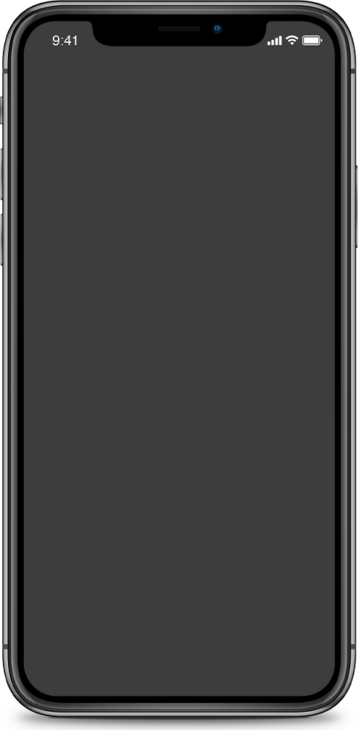




Friday Casual Publisher

Slide 2
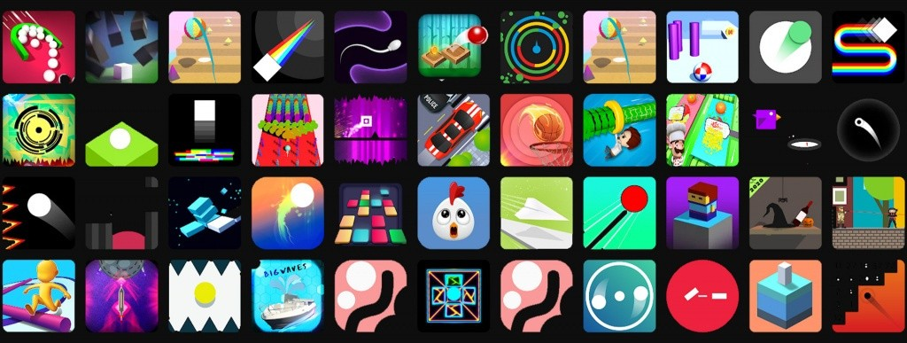
Pazar Problemi
Mobil oyun pazarı son yıllarda artarak ivme kazanmıştır. Buna karşın, son dönemde yayıncılar ön-kuluçka, kuluçka merkezlerinde ve diğer şirketlerdeki firmalarla olan anlaşmalarını iptal etmiştir.
Dolayısıyla oyun sektöründe deneyimli firmalar açıkta kalmıştır. Özellikle genç ve dinamik oyun sektörü değişim geçirmiş ve casual oyunlara yönelme artmıştır. Ancak casual oyun üreten şirketler azınlıktır. Bu doğrultuda pazardaki casual oyun açığı, anlaşmaları iptal edilen şirketlerle kapatılabilir.

Slide 3
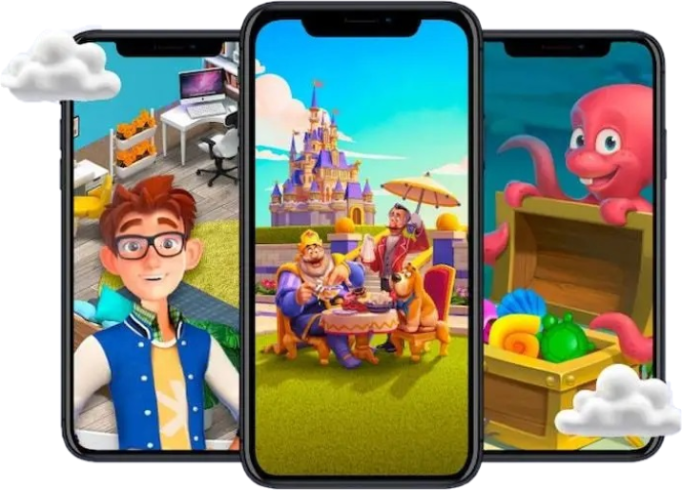



Pazardaki Fırsat
Sektör bilgisine sahip olan oyun şirketleri casual oyun yapmaya yönlendirilerek başarı elde edilebilir.
Casual oyunlarda sadece reklam değil oyun içi satın alımlardan para kazanılabilir.

Slide 4


Ürün ve Hizmet
Friday Publisher olarak bizim amacımız, mobil casual oyun firmalarıyla anlaşmalar yaparak oyun yayınlamaktır. Dolayısıyla oyun firmaları tarafından geliştirilen prototiplerin test süreci ve reklamları bizim tarafımızdan yürütülecektir. Test sonucuna göre oyunlarda optimizasyon yapılmasını sağlamak öncelikli hedefimizdir.

Slide 5
Hedeflenen pazar ve müşteri yapısı
Erkek 45%
Kadın 55%
Amerika'da yaşayan, 18-34 yaş arası mobil oyun oynayan kadın ve erkek kullanıcılar ulaşmak istediğimiz öncelikli hedef kitledir.
Mobil oyun oynayanlar cinsiyete oranını gösteren grafik

Slide 6

Müşteri Ürün Segmentasyonu
Kullanıcılar, oyunda para harcama ve harcamama unsurlarına bağlı olarak 6 segmentasyona ayrılmıştır.
Satın Alma İşlemi Yapan Kullanıcılar
Aktif Kullanıcılar: Oyunda bir ya da daha fazla item satın almış ve sürekli giriş yapanlar
Ödeme Yapmış Kullanıcılar: Günlük girişleri daha nadir ama düzenli olan kullanıcılar
Daha önce ödeme yapmış ama kullanmayı bırakmış veya oyunu telefondan kaldırmış kullanıcılar
Satın Alma İşlemi Yapmamış Kullanıcılar
Aktif Olup Ödeme Yapmamışlar: Oyunda hiçbir şey satın almamış ancak oyunlara sıklıkla giriş yapan kullanıcılar
Ödeme Yapmamış Kullanıcılar: Belirli gün sayısı boyuncu giriş yapmamış ama yine de oyunu oynayan kullanıcılar
Hiç satın alma işlemi gerçekleştirmemiş ve oyunları oynamayı bırakmış veya uygulamayı kaldırmış kullanıcılar.

Slide 7
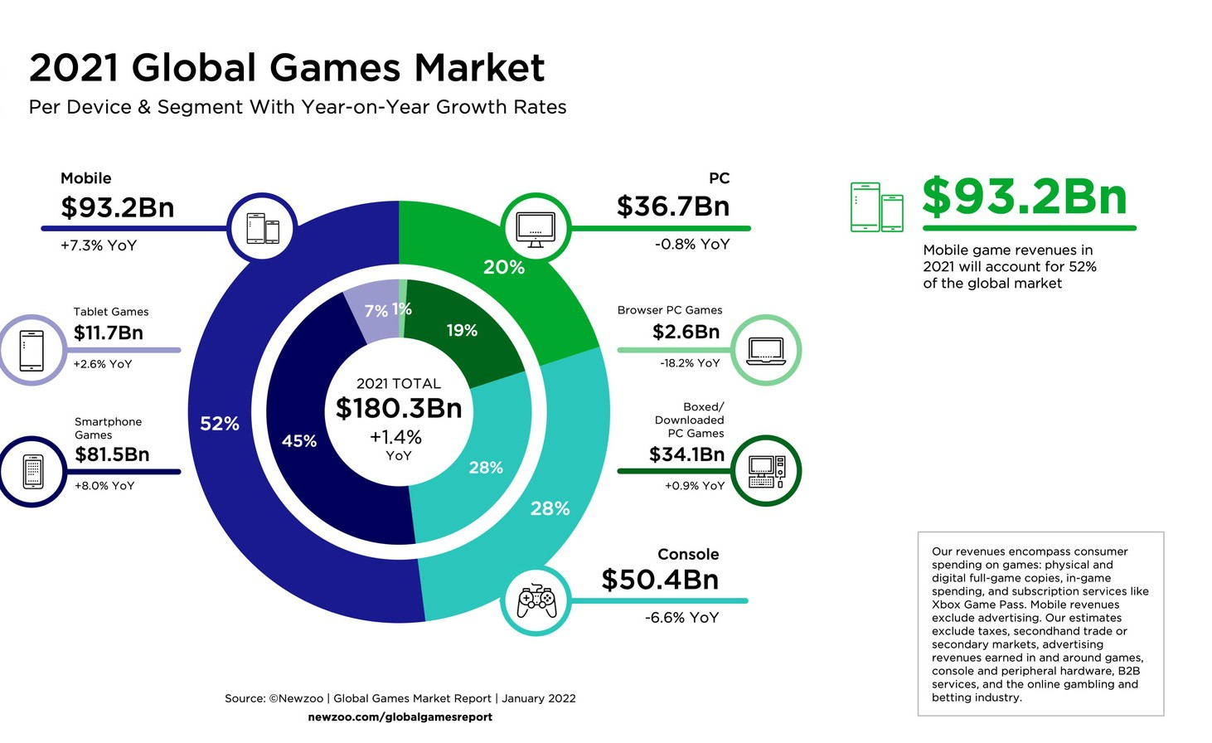
Rekabet Unsurları
2021 yılında, oyun sektörünün %52'si, yani 93 milyar dolarlık kısmı mobil pazara aittir.
Rekabet, mobil sektörde küresel pazardaki diğer yayıncılar
Mobil Sektördeki Öncül Yayıncılar Tencent- China
Playrix- Irlanda Zyna - Amerika
Supercell - Finlandiya Netmarble - Güney Kore Aristocrat - Avustralya Moon Active - İsrail

Slide 8

Mobil oyun, küresel pazarda gelir elde etmek için işletmeyi ayakta tutar, görünürlük ve tanınırlık sağlar.
Ürünün İşletmeye Faydası
Geliştirme süreci bilgisayar oyunlarına göre daha kolay ve hızlıdır.
Ayrıca mobil oyun yayınlamak gelecekte devam edecek ve sürdürülebilirdir.

Slide 9

Pazarlama Hedefleri
TOP CHART VE İNDİRİLME
AYLIK GELİR
YILLIK GELİR
UNİCORN
Aylık tekrarlayan gelir (MRR) arttırılması için aylık kullanıcı fiyatınının mimumum $ 50.000 üzerine çıkılması.
Yıllık gelirin $
1.000.000 üzerine çıkması
1 milyar doların üzerinde şirket değerlemesi
Oyunun TopChartlara girmesi ve indirilme sayısının 200.00 üzerine çıkılması

Slide 10
Stratejiler
Takipçi Ürün Stratejisi: Rakip oyun yayıncılarını yakından takip etmek ana stratejimizdir. Bu doğrultuda, hedef, oyuna giren günlük kullanıcı sayısı arttırmak, oyun içi satın alımı arttırmak ve kullanıcıların reklam izleme süresini uzatmak olarak belirlenmiştir.
Ek olarak her oyun MVP olarak A/B Testing sürecinden geçecektir. Günlük giriş yapan kullanıcılara oyun içi item ya da para verilecektir. Toplu oyun parası alımlarında indirim yapılacaktır.
Problem; insanların eğlenecek yeterli oyunu bulamaması. Stratejimiz, sektör metriklerini takip ederek kullanıcılara eğlenebilecekleri yeni oyunlar üretmek. Vizyonumuz, Oyunlarımızın 1 milyar insana ulaşarak eğlendirmesi.

Slide 11


Temel Riskler
R
Oyun firmalarının geliştirme kısmında yaşadıkları sıkıntılar nedeniyle prototip teslimini geciktirmesi
Reklam fiyatlarının beklenen CPI ve KPI değerlerinin üstünde çıkması
Küresel pazarda tanıtım eksikliği
Riskler
Riskler
Oyun firmalarının geliştirme kısmında yaşadıkları sıkıntılar nedeniyle prototip teslimini geciktirmesi Reklam fiyatlarının beklenen CPI ve KPI değerlerinin üstünde çıkması
Küresel pazarda tanıtım eksikliği

Slide 12
Finansal Model
Friday Casual Publisher için 2 ana para kazanma yöntemi şunlardır: 1.Free To Play (Acquisition, Retention, Monetization)
-Günlük Aktif Kullanıcı
-Yeni Yükleyen Kullanıcılar
-Arkadaşlarını davet et/ Arkadaş yardımı
-Süreyi ilerletme
2.Uygulama İçi Satın Alma :
-Customization
-Item güncelleme
- Unlock içerik
-Etkinlik teklifleri
-Süreyi ilerletme

Slide 13
$ 5580
 | 1 Ay | Yıllık
Reklam Masrafı | $ 100 | $ 12.000
Prototip Başı Ücret | $ 3000 | $ 36.000
Maaş | $ 2000 x 8 | $ 384.00 (Vergiler Dahil)
Ofis Giderleri | $ 465 | $ 5580
Asset Giderleri | $ 500 | $ 60.000
Beklenen Kâr | $ 60.000 | $ 720.000

Slide 14
Çıkış Stratejisi
Zarar durumunda hissedarlar arasında borç paylaşılır.
Kar sürecinde yatırımcı şirkete verdiği parayı alır ve kârın anlaşmaya göre %30'unu alır. Kala
n kâr hissedarlar arasında dağıtılır.1 milyar doların üzerinde kazanım elde edince hisselerin %49'u satılabilir.

Slide 15


Dinlediğiniz İçin Teşekkürler.

